Slide 1
R語言

Slide 2
抓去四家公司的全部股票行情数据
library(quantmod)
getSymbols("CVX", from="2007-01-01",to="2017-12-31",src = "yahoo")
getSymbols("XOM", from="2007-01-01",to="2017-12-31",src = "yahoo")
getSymbols("GOOG", from="2007-01-01",to="2017-12-31",src = "yahoo")
getSymbols("AAPL", from="2007-01-01",to="2017-12-31",src = "yahoo")
A<- CVX
B<- XOM
C<-GOOG
D<- AAPL
→getSymbols是用來下載刻度數據對於給定的股票代碼

Slide 3
将四家公司股票的每天调整价格 整理在一个数据框中
m<-cbind(Ad(get("A")),Ad(get("B")),Ad(get("C")),Ad(get("D")))
names(m) <- c("CVX","XOM","GOOG","AAPL")

Slide 4
计算相关系数和概率
#install.packages("psych")
library(psych)
corr.test(as.data.frame(m))
#install.packages("corrplot")
library(corrplot)
corrplot.mixed(cor(m),lower="circle",upper="number")

Slide 5
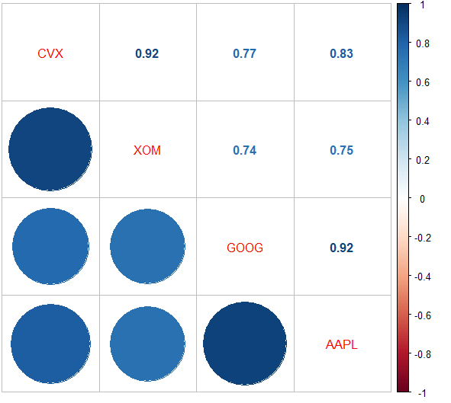

Slide 6
PairTrading套件
#安裝
install.packages("PairTrading", repos="http://R-Forge.R-project.org")
#library(“PairTrading”,lib.loc=”/R/win-library/3.2”)
library(PairTrading)

Slide 7
配對參數估計
#定義配對形成期
formStart<-"2009-01-01"
formEnd<-"2011-12-31"
formPeriod<-paste(formStart," ",formEnd,sep =" ")
#提取資公司形成期內價格資料
A<-A[formPeriod]
B<-B[formPeriod]

Slide 8
線性回歸檢定
#合併股票資料
prcdata<-merge(A,B)
#線性回歸
ABreg<-EstimateParameters(prcdata,method=lm)
#查詢lm結果
str(ABreg)
#$hedge.ratio:num是對沖比例(迴歸係數)
#繪圖
plot(ABreg$spread)

Slide 9
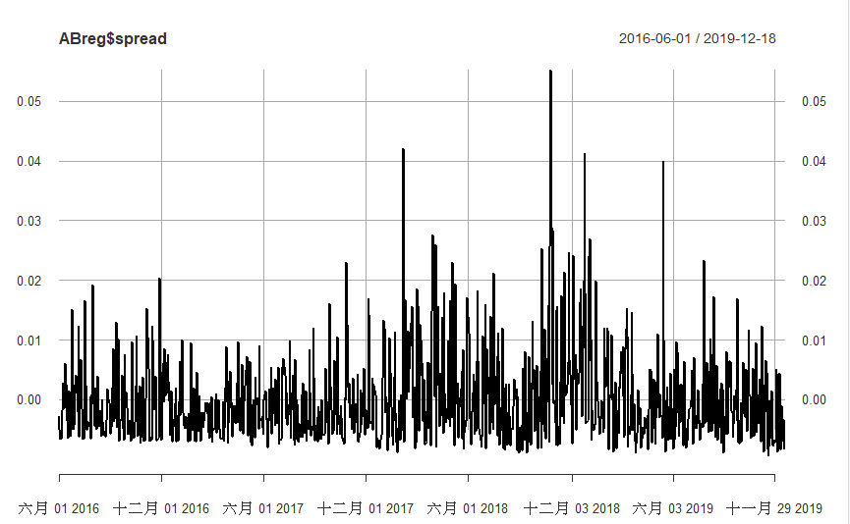

Slide 10
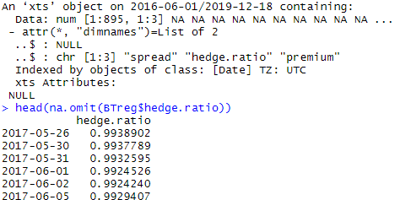
滾動迴歸分析
#兩種估計資料進行滾動迴歸分析
BTreg<- EstimateParametersHistorically(prcdata,period=250,method=lm)
# period滾動期間的長度
str(BTreg)
head(na.omit(BTreg$hedge.ratio))

Slide 11


殘差序列定態性檢定
#對AB公司股價的價差序列進行定態性檢定
# ABreg$spread要檢驗的殘差序列，是時間物件
#0.5是檢驗的P值零件值
IsStationary(ABreg$spread,0.5)
#對滾動回歸殘差序列進行定態性檢定
spread<-na.omit(BTreg$spread)
IsStationary(spread,0.5)

Slide 12
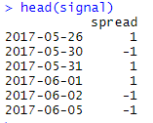
制定交易信號
#捕捉交易幸浩，設定價差spread的交易臨界值為0.0001
signal<-Simple(spread,spread.entry=0.0001)
head(signal)

Slide 13
#繪圖交易信號柱狀圖
barplot(signal,col="green",space=0,border = "green",xaxt="n",yaxt="n",xlab="",ylab="")
par(new=TRUE)
#繪製殘差spread序列圖
plot(spread)

Slide 14
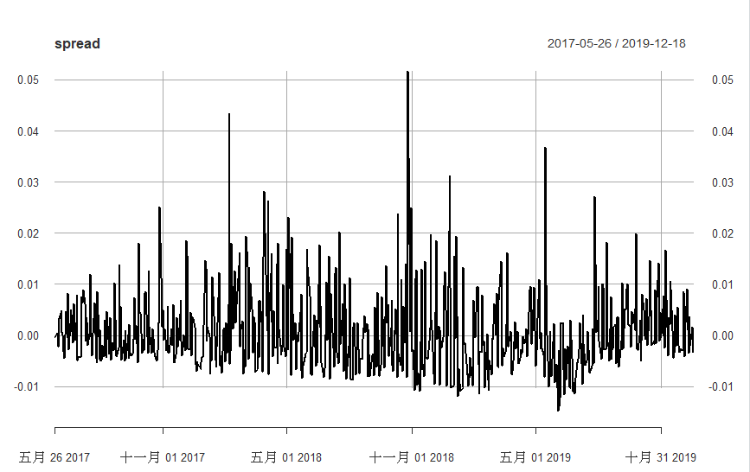
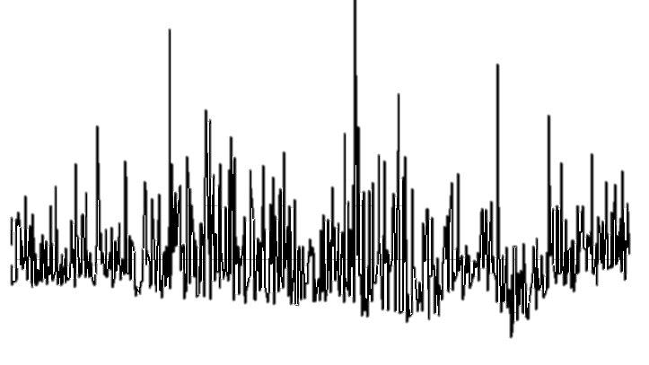
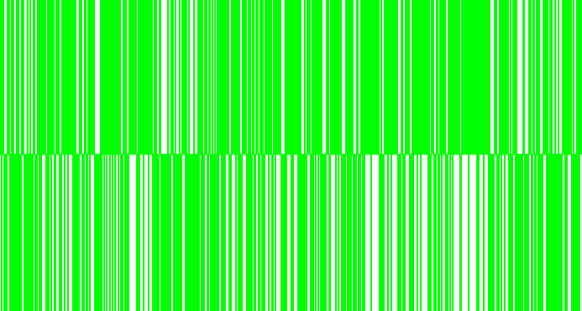

Slide 15
交易後測表現
#用這兩個跑假設報酬
# prcdata配對的股票價格
# lag(signal)停滯後一定期數的交易信號
#lag(BTreg$hedge.ratio)停滯一定時間後的配對比率
return.pairtrading <- Return(prcdata, lag(signal), lag(BTreg$hedge.ratio))
plot(100 * cumprod(1 + return.pairtrading))
head(return.pairtrading )

Slide 16
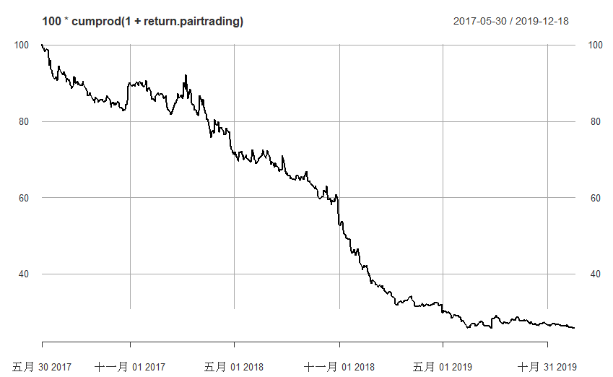
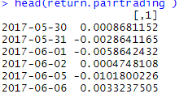

Slide 17
安裝PerfomanceAnalytics套件 繪製交易績效圖
#安裝PerfomanceAnalytics套件繪製交易績效圖
#install.packages("PerformanceAnalytics")
library("PerformanceAnalytics")
charts.PerformanceSummary(pairReturn,
#main=”A與B公司配對交易績效”,
geometric=FALSE)

Slide 18
